Slide 1
«День Победы» в старшей группе «Березка
МБДОУ «Детский сад «Звёздочка» подготовила: воспитатель Сединина Наталья Викторовна май 2024

Slide 2
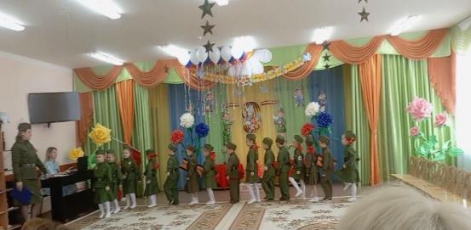
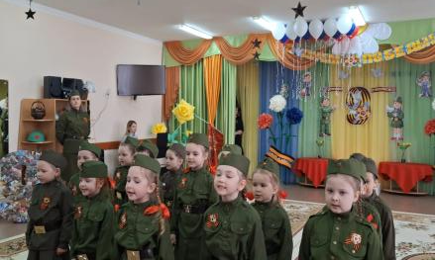
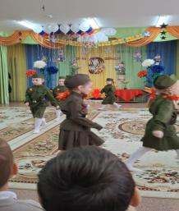
День Победы – торжественный, славный, отмечает его вся страна!
Трубы поют, барабаны гремят
Наш детский сад начинает парад.

Slide 3
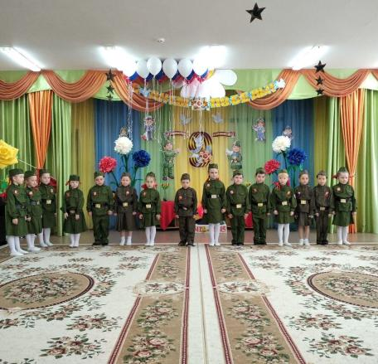
Исполняется песня «Наследники Победы»

Slide 4
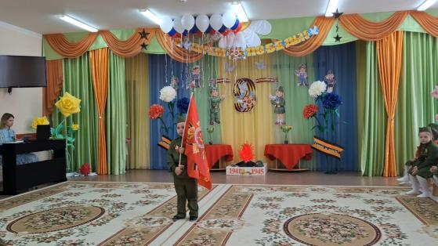
Сегодня будет день воспоминаний
И в сердце тесно от высоких слов,
Сегодня будет день напоминаний
О подвиге , о доблести отцов.
.

Slide 5
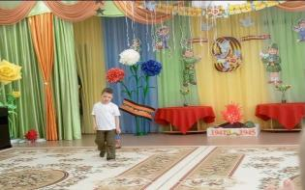
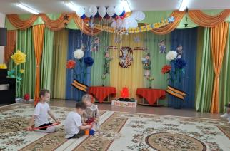
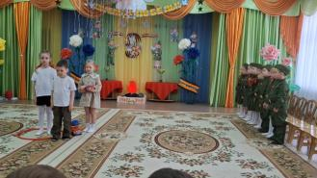
Шла мирная жизнь.
(Под музыку предвоенного вальса дети берут игрушки, изображают мирную жизнь.)

Slide 6
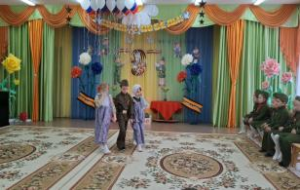
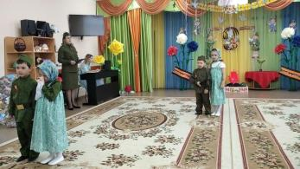
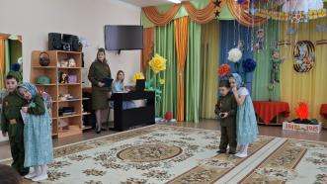
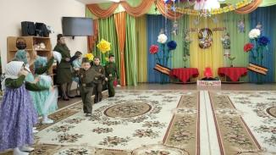
Весь народ встал на защиту своей родины. Рыдали родители, жены, невесты, Горел и гремел небосклон, «Прощанье славянки» играли оркестры, На фронт уходил эшелон

Slide 7
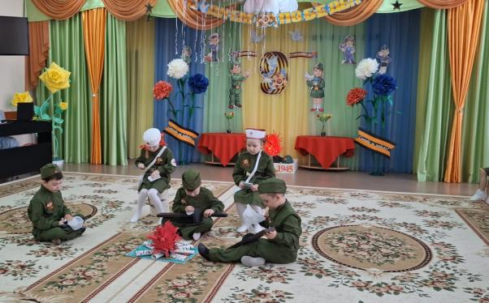
Сценка « Фронтовые письма»

Slide 8
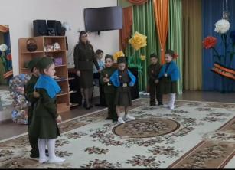
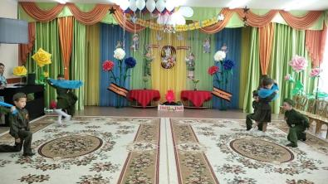
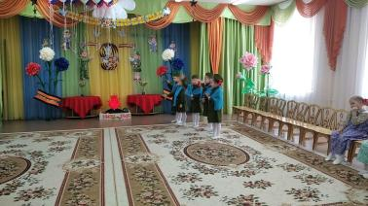
Танец «Синий платочек»

Slide 9
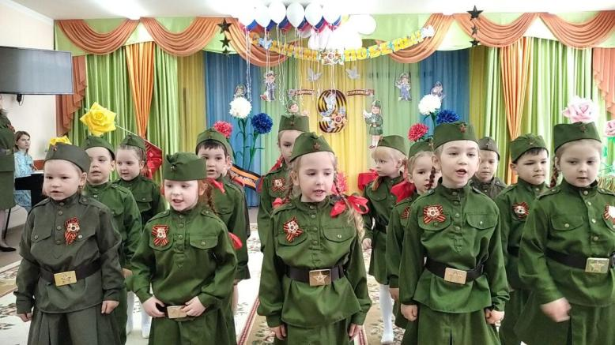
Песня «Катюша» .

Slide 10
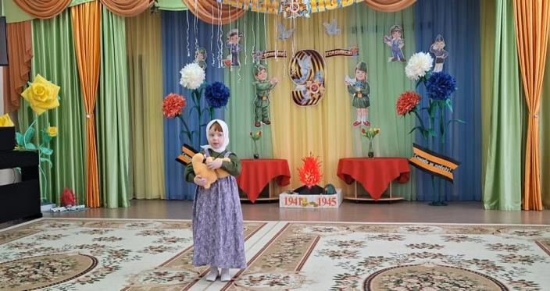
Стих «Ой мишка, как же страшно мне!»

Slide 11
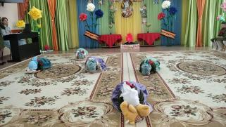
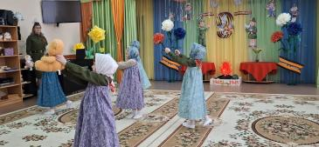
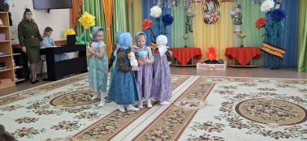
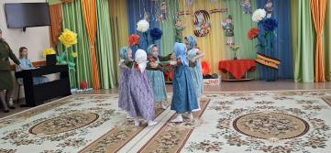
Танец «Дети войны»

Slide 12
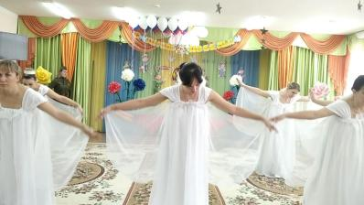
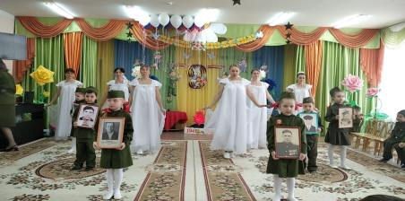
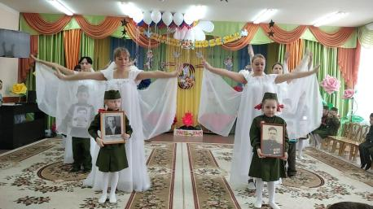
Танец «Журавли»

Slide 13
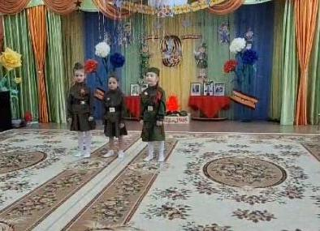
Стихи

Slide 14
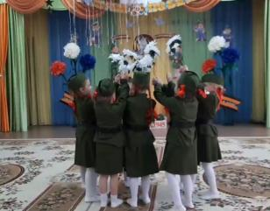
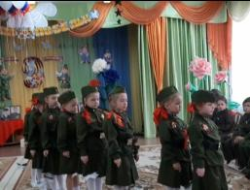
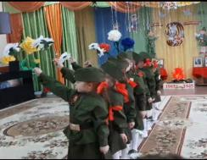
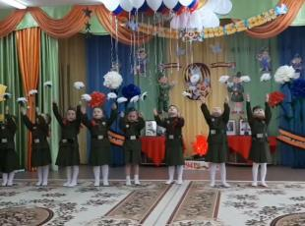
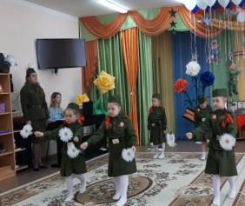
танец « Россия»

Slide 15
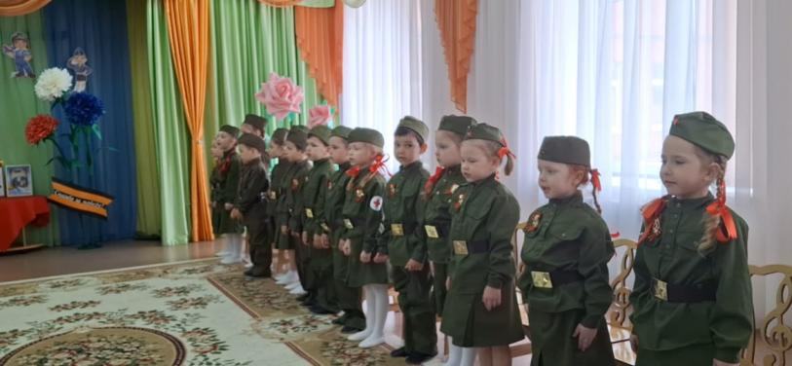
песня «Милые, милые взрослые»

Slide 16
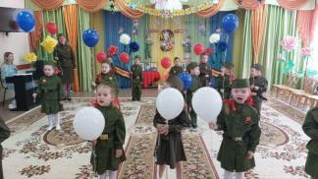
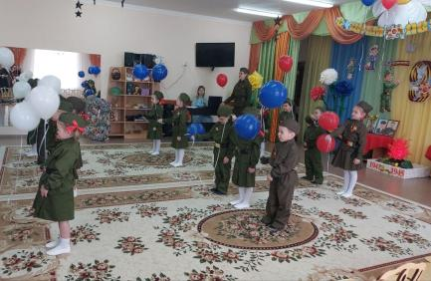
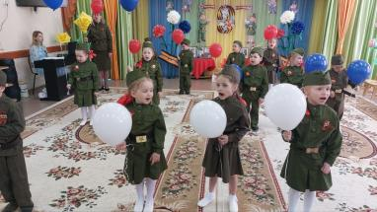
песня «День Победы».

Slide 17
Великая Отечественная война длилась 1418 дней и ночей...
Погибло около 27 миллионов человек.

Slide 18
Мы должны помнить и гордится нашими дедами и прадедами, бабушками и прабабушками! Ведь благодаря им мы сейчас дышим! И каждый из нас должен говорить Я ПОМНЮ, Я ГОРЖУСЬ!!!

Slide 19
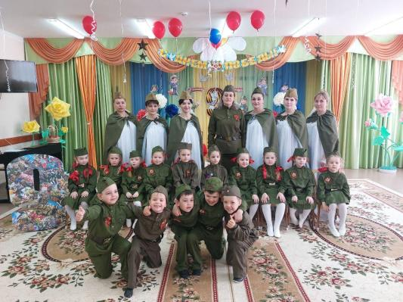
Спасибо за внимание

Slide 20
